Slide 1
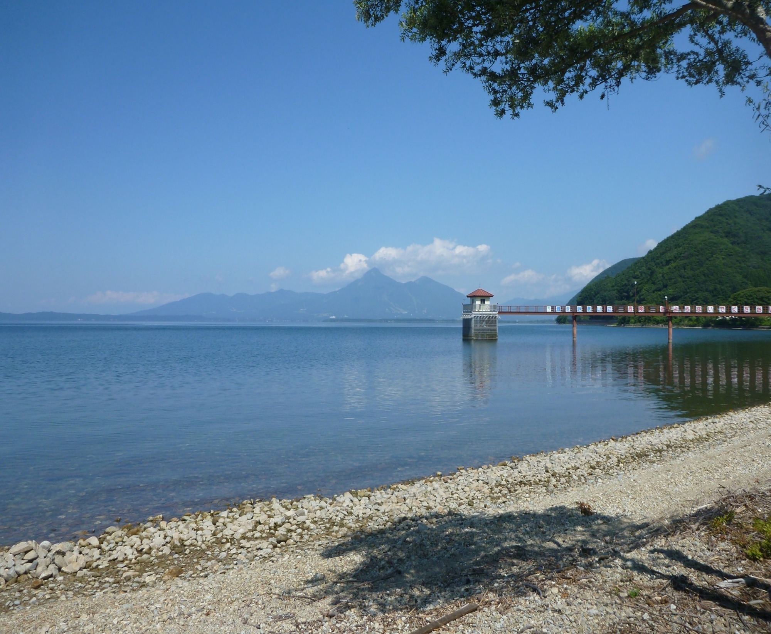
猪苗代湖の鉛直循環過程における 水温成層と水質変動
令和元年度第62回日本大学工学部学術研究報告会
○ 藤田 豊（日大工・研究員) ・ 中村玄正（日大工・研究員）
佐藤公俊（日大工・生 命) ・ 佐藤洋一（日大工・土 木）

Slide 2
研究目的
令和元年度第62回日本大学工学部学術研究報告会
本研究では，水質現象を湖沼の特性でもある水温成層過程における水質の変化について，これまでの調査結果ならびに福島県水質年報の観測結果を参考にして猪苗代湖の年間水質特性について考える．
さらに2019年8月20日と同年9月21日に実施した湖心における水質鉛直観測の結果から水温成層変化に伴う水質現象について考察する．

Slide 3
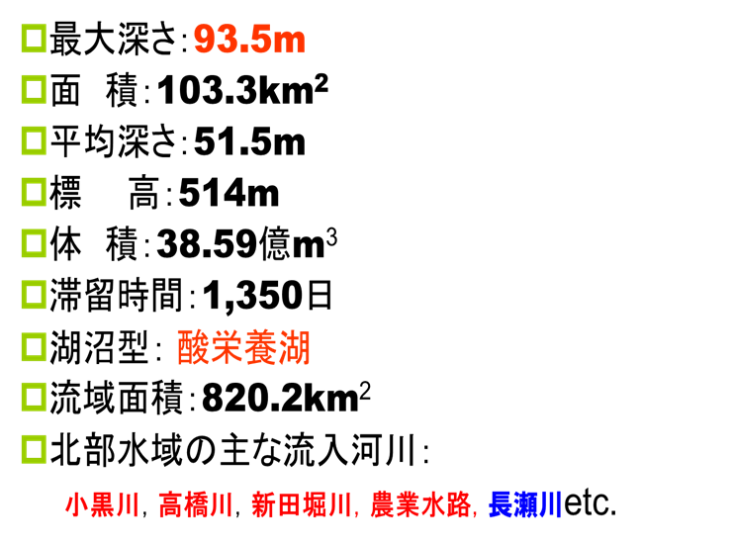
猪苗代湖概要
令和元年度第62回日本大学工学部学術研究報告会
（全国第四位）
小黒川
高橋川
天神浜
長瀬川
小石ケ浜取水口
安積疏水取水口
前川
・湖 心
浜路浜
浜路取水口
原川
舟津浜
青松ケ浜
舟津川
常夏川
図－１ 猪苗代湖概要

Slide 4
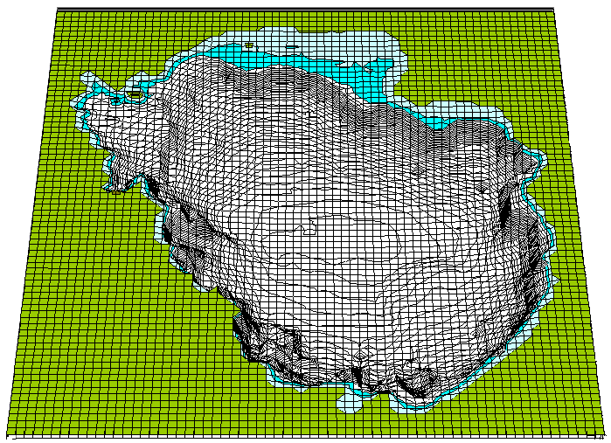
猪苗代湖の立体図と特徴
令和元年度第62回日本大学工学部学術研究報告会
北部水域
長瀬川
湖心
TOK
ME
YO
DO
東京ドーム（体積124万ｍ³）
（東京ドームの約3100倍）
猪苗代湖鳥瞰図

Slide 5
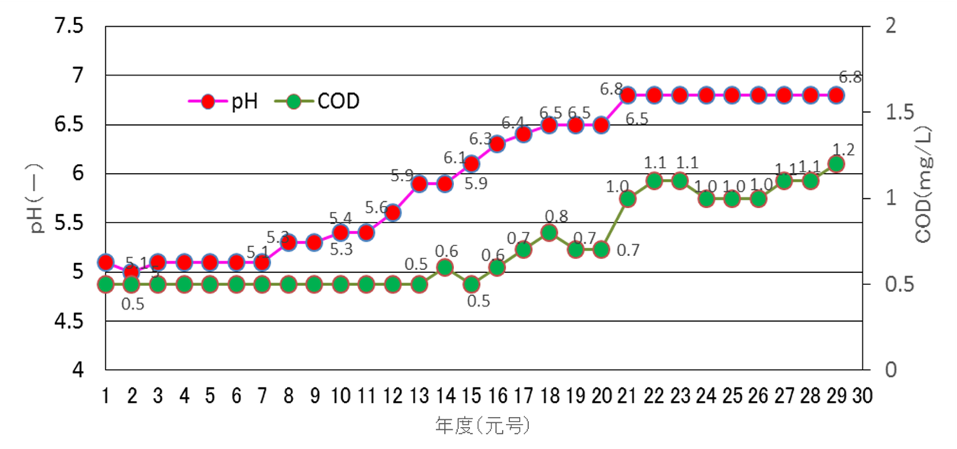
湖心におけるｐH，COD経年変化
令和元年度第62回日本大学工学部学術研究報告会
湖心におけるｐHおよびCOD経年変化（福島県水質年報より）

Slide 6
湖心におけるｐH，大腸菌群数
令和元年度第62回日本大学工学部学術研究報告会
湖心におけるｐHおよび大腸菌群数経年変化（福島県水質年報より）

Slide 7
水温鉛直分布（表水層・水温躍層・深水層）
令和元年度第62回日本大学工学部学術研究報告会
0
表水層（混合層）
10
20
水温躍層
30
深度（ｍ）
40
50
深水層
60
70
80
0
10
20
水温（℃）
水温鉛直分布（夏場）

Slide 8
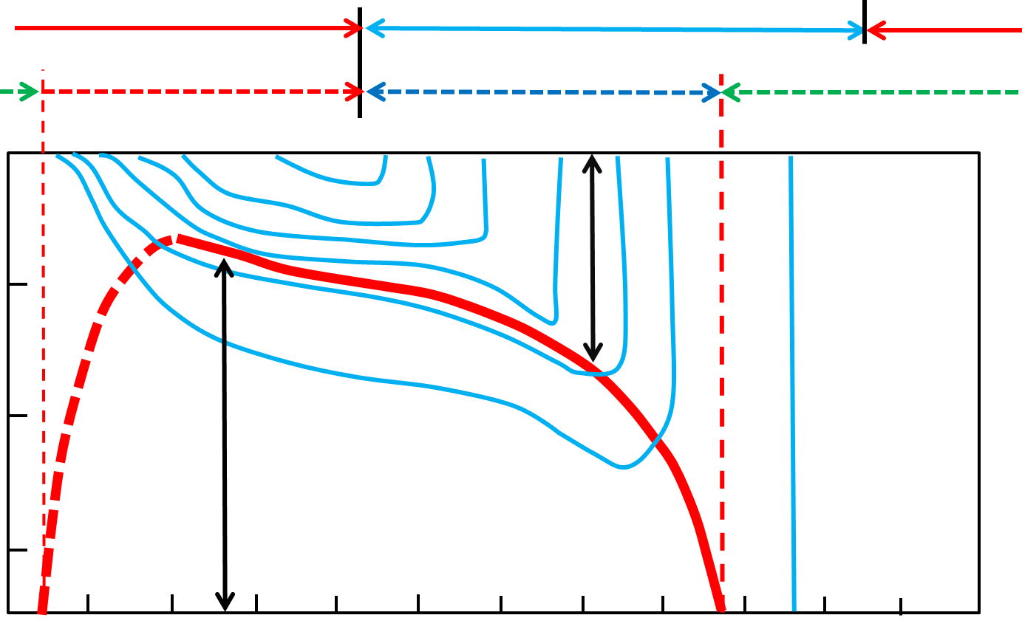
猪苗代湖の水温成層変化過程イメージ
受熱期
放熱期
受熱期
成層形成期
部分循環期
全層循環期
０
20℃
16℃
12℃
14℃
躍層
混合層
10
10℃
Depth （m）
８℃
６℃
密度一様分布
20
深水層
混合層の
境界面
30
４月
５月
６月
７月
８月
９月
10月
11月
12月
１月
２月
３月
Time (month)
水温成層の季節変化（一季成層型の水域）参考：有田他著，水圏の環境

Slide 9
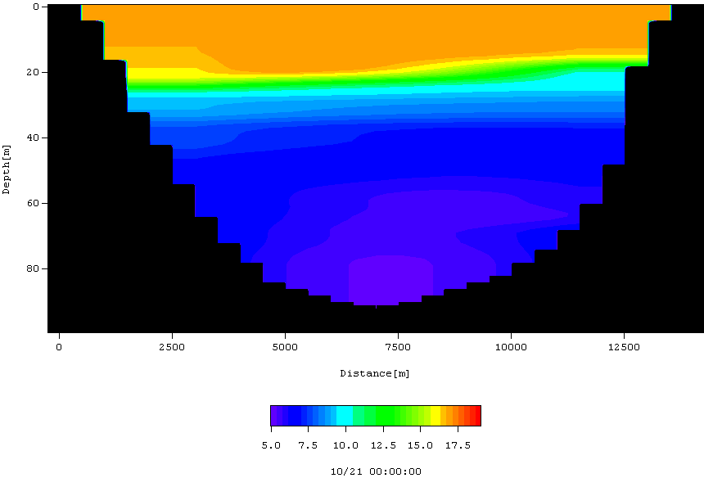
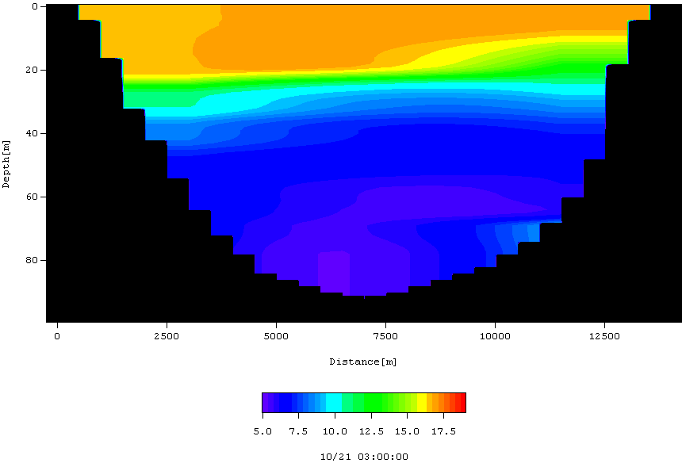
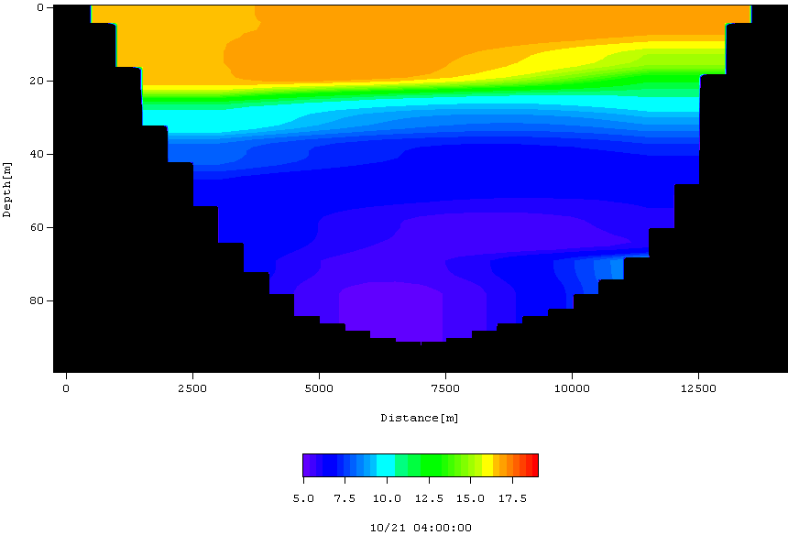
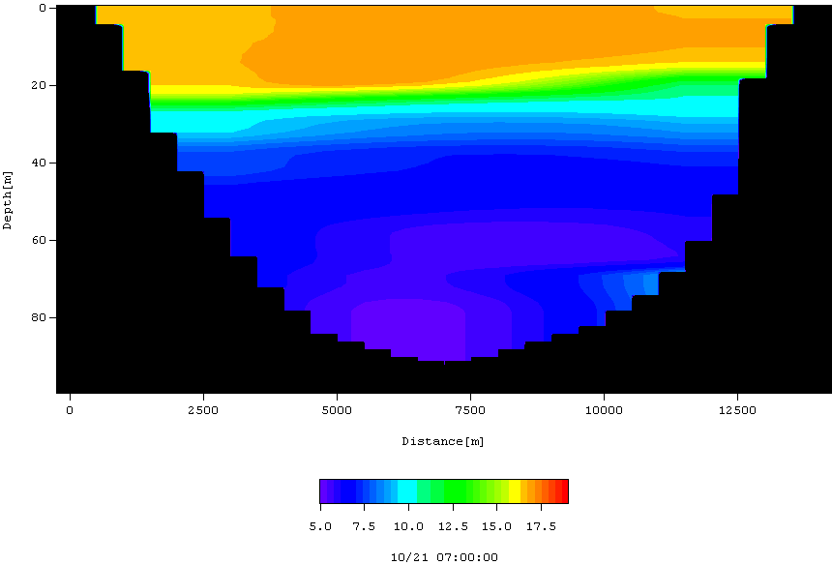
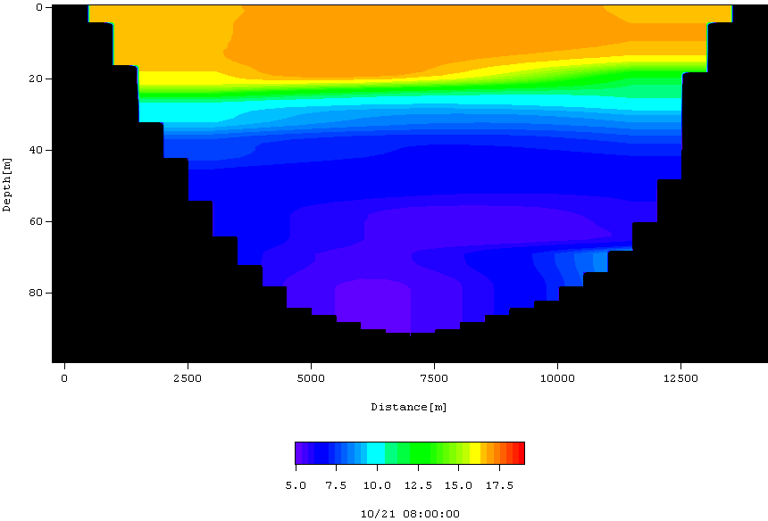
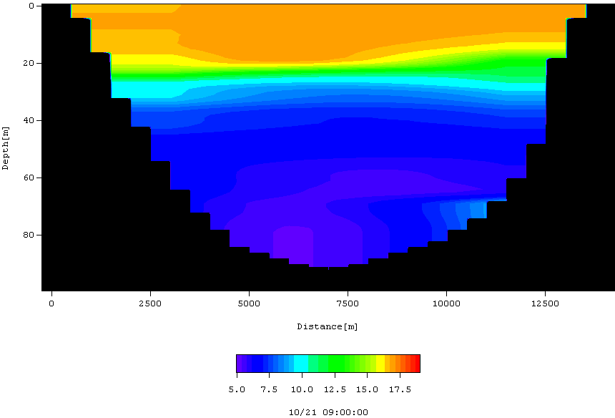
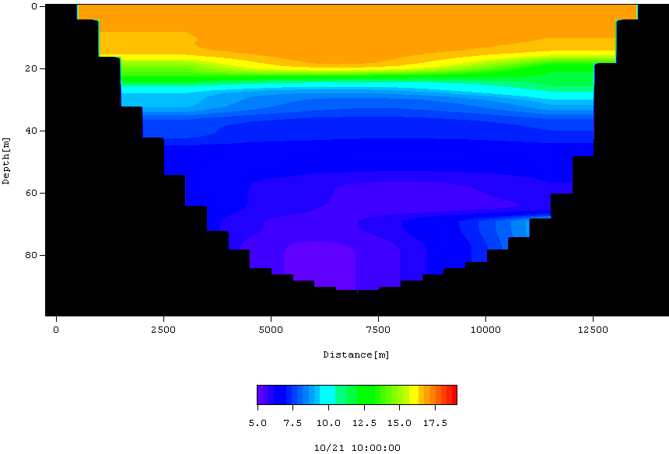
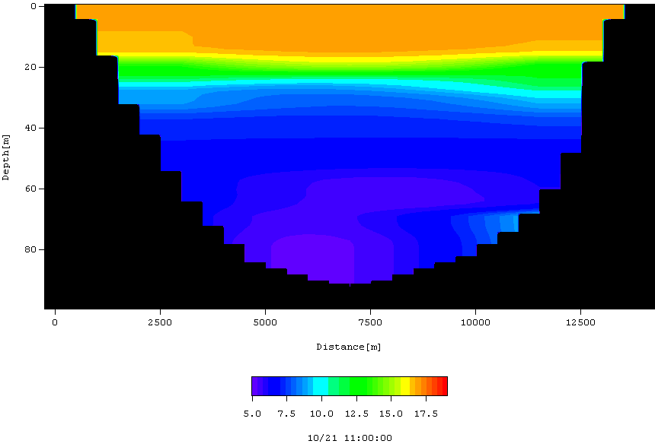
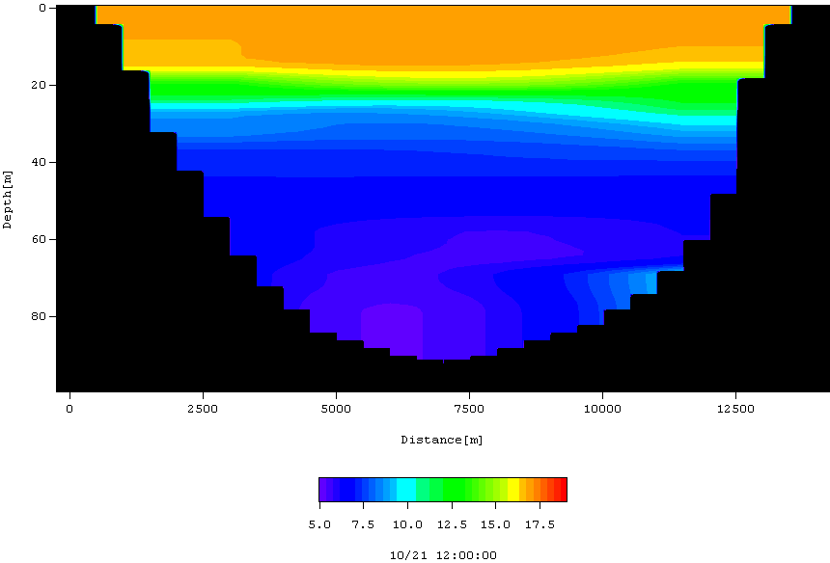
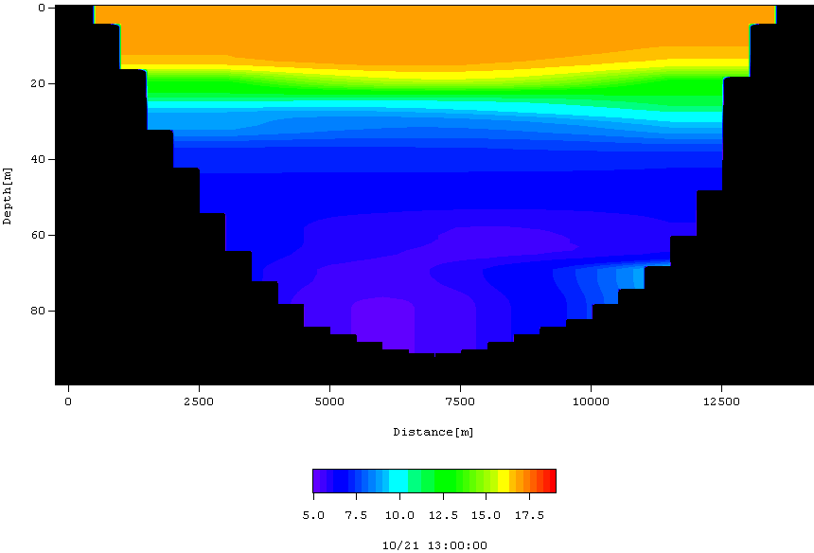
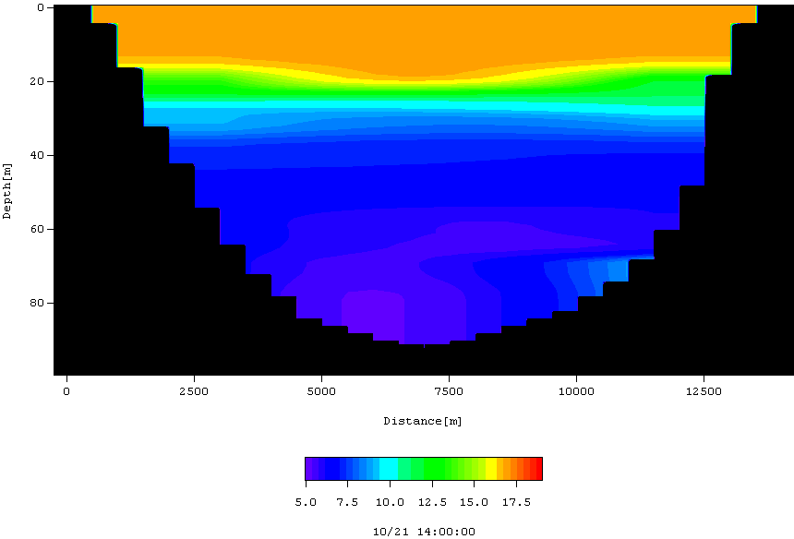
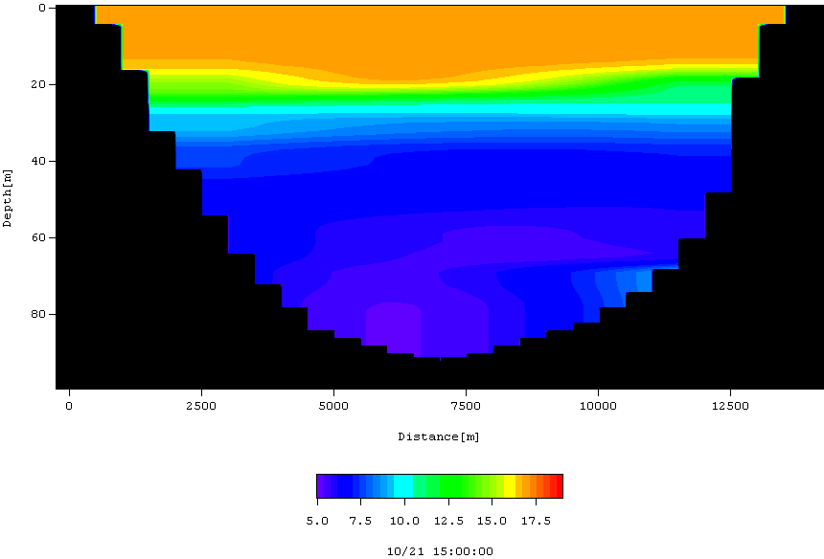
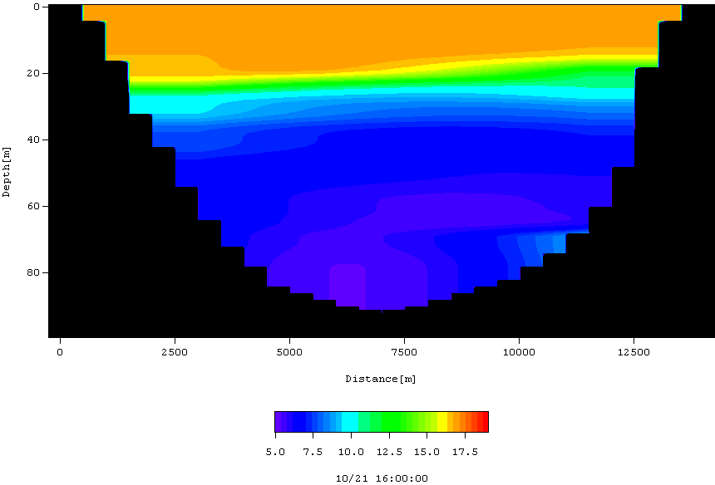
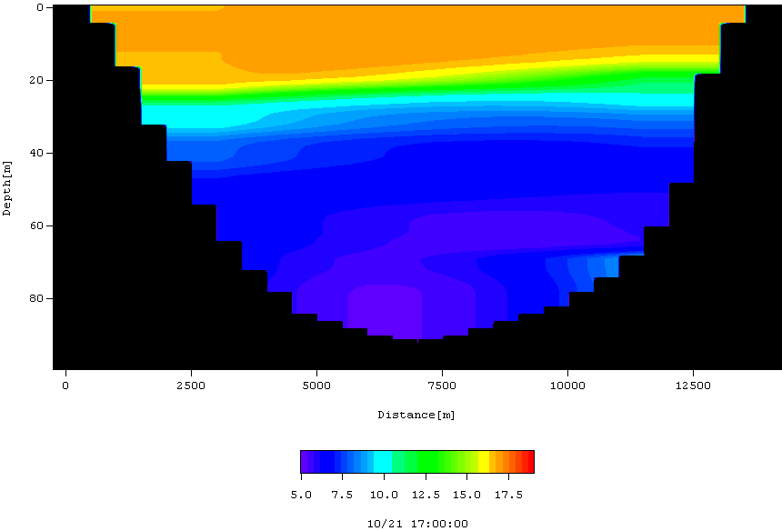
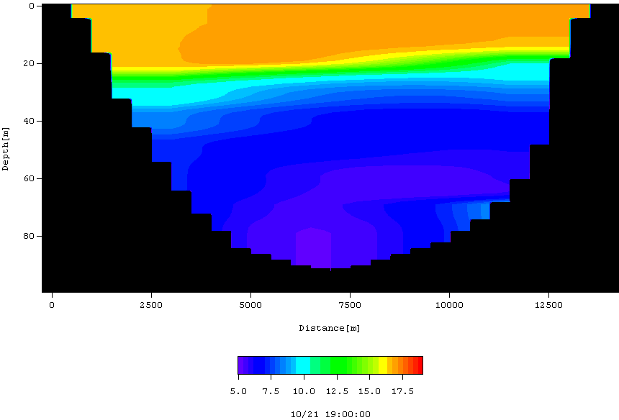
水温成層変動（１時間インターバル）(1999年10月)
令和元年度第62回日本大学工学部学術研究報告会

Slide 10
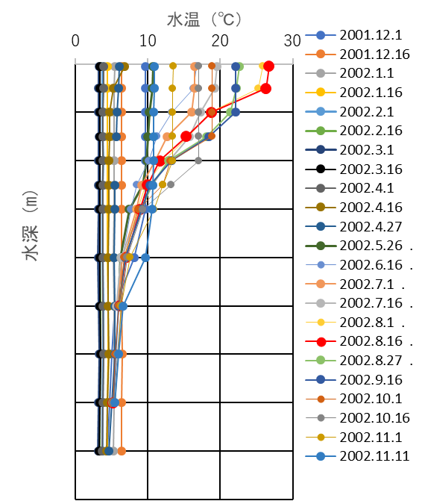
湖心における鉛直水温分布（2001.11₋2002.11）
令和元年度第62回日本大学工学部学術研究報告会
・ 本図は2001.11～2002.11の湖心における10
分インタバルで自動観測された約4600０組のデー
タから選んで表した各水深の水温鉛直分布である．
・ これより4月末頃からの受熱期（夏季）における
水温成層の発達，躍層の形成，その後秋季の放熱期
における水温躍層の消滅を経て水温一様分布に至る
変化過程がわかった，また水質の混合(部分混合，
全層混合）及び物質輸送が理解でき猪苗代湖の水温
構造の特性がわかった．
・ 25℃以上の高温水塊形成について2002.８.４～
同．8.19．までという結果が得られた．
・ また，４℃以下のほぼ鉛直一様な水温構造状態は
2002.１.28～同4.8まで70日間続いた．これより，
鉛直方向で密度一様なことから，全層で混合しやす
く季節風などによる擾乱などで湖面からの酸素供給
も含め種々の物質（栄養塩，COD etc.）が全層で
輸送されることが理解された．
図－2 湖心における鉛直水温分布（2001.11₋2002.11）

Slide 11
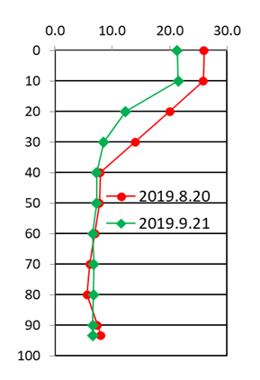
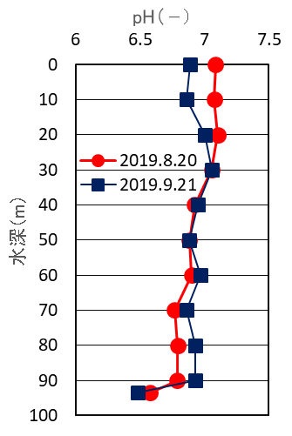
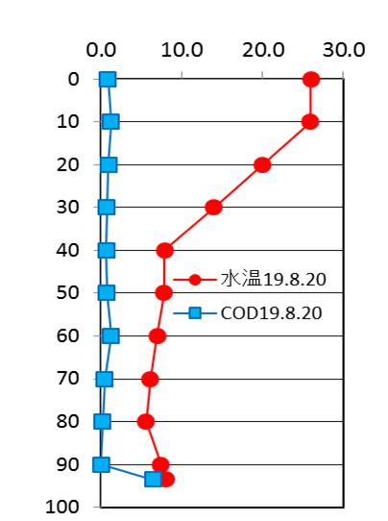
4. 湖心における鉛直水質調査結果
令和元年度第62回日本大学工学部学術研究報告会
水温(℃)
ｐH（－）
水温（℃）・COD（mg/L）
図－3～5は2019年8月20日，9月21日湖
心における水質鉛直分布結果である．
図－3より，混合層が深度10mの範囲で形成
されている．この段階では混合層の範囲で水塊
の混合が活発になされていることが予想された．
その後放熱冷却され水温躍層が侵食され躍層が
消滅することがわかった．それ以降は全層循環
期に移行するものと思われる．
図－４はｐH値鉛直分布であり，若干湖湖底
方向で値が低下の傾向を示すが，ほぼ鉛直一様
分布となっており，酸栄養湖から中性湖になっ
ていることが確認された．
図ー５は8月20日における水温とCOD濃度
の鉛直分布であり，CODは湖底を除けばほぼ
鉛直一様となっており，成分としては枯死植物
に起因するものと判断される．
図－3 水温鉛直分布
図－4 ｐH鉛直分布
図－5 水温・COD鉛直分布

Slide 12
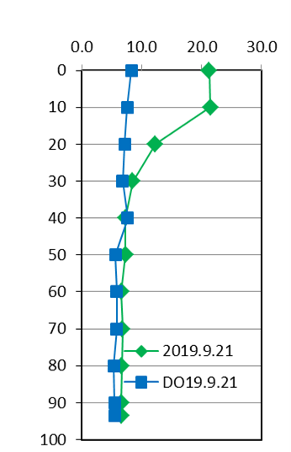
4. 湖心における鉛直水質調査結果
水温（℃）・DO（mg/L）
水温（℃）・大腸菌群数（cfu/mL）
図－６,7は2019年8月20日，9月21日湖心における水質鉛直分布の調査結果である．
図ー6は2019年9月21日の水温および溶存酸素（DO）の鉛直分布であり，全層充分な量の酸素が存在していることがわかった．嫌気性は認められず，生態系環境として良好な結果であった．
図－7は2019年8月20日における水温と大腸菌群数の鉛直分布であり，表層部，湖底部を除き20m～80mの深度で大腸菌群は検出されなかった．外部負荷による供給後拡散輸送され湖内全層での生残は難しいものと判断された，湖底で検出された結果については今後の調査で明らかにする必要がある．
図－6 水温・DO鉛直分布
図－7 水温・大腸菌群数鉛直分布

Slide 13
5. 福島県水質年報による水質の検討
令和元年度第62回日本大学工学部学術研究報告会
図ー8，9は福島県水質年報2016，2017年度における4月～11月の深度50mまでの月1回の水温鉛直分布である．
2001.11～2002.11における結果と類似している．4月には約5℃の鉛直一様分布を示し，8月には水温成層が発達し安定している様子がわかった．その後湖面からの放熱が多くなり，躍層の侵食降下現象が促進され，全層循環期に突入するものと判断された．
図－8 水温鉛直分布(2016)
図－9 水温鉛直分布(2017)

Slide 14
5. 福島県水質年報による水質の検討
図ー10，11は福島県水質年報2016，2017年度における4月～11月の深度50mまでの月1回のCOD濃度鉛直分布である．
同年度とも，年度初めは極めて濃度が低く清澄で．この時期は水温が低く長期間鉛直一様な密度分布を示しており全層循環期の終わりで長瀬川で生成された凝集塊によりリンも含めCODも化学的，物理的な浄化作用を受けた結果と考えられた．
図－10 COD鉛直分布(2016)
図－10 COD鉛直分布(2016)
図－11 COD鉛直分布(2017)

Slide 15
まとめ
令和元年度第62回日本大学工学部学術研究報告会
１）25℃以上の温水塊は表層水0.5ｍ，5ｍの両観測点の値からは8月4日か
ら8月19日であった．
２） 全層4℃以下のほぼ鉛直一様な水温構造は2002年 1月28日から4月8日
まで約7０日間継続していた．鉛直一様冷水隗の継続期間即ち全層循環の
期間が明らかになった．
３） 受熱期における水温成層発達過程および放熱期の水温躍層の崩壊，全
層循環期における猪苗代湖における水質現象を把握検討することができ
た．

Slide 16
ご清聴ありがとうございました

